Slide 1

Analyse des logements Airbnb pour les JO Paris 2024
Projet – Data Visualisation
Membres du groupe :
Salma LAARECH, Amanda LLASERA BALLESTER, Tiphaine POMMEREAU MORFIN

Slide 2
Découverte des Données (1/2)
Description: Présentation des annonces Airbnb disponibles sur Paris, dans le cadre de la préparation aux JO 2024.
Pour illustrer notre base de données, nous proposons les graphes suivants:
Sunburst illustrant la répartition de logements en fonction de leur type, du nombre de chambres et du nombre de lits.
Diagramme circulaire sur la proportion des différents types de lit.
Cartographie du nombre d’Airbnb à Paris.
Histogramme présentant la distribution en fonction des prix, pour chaque arrondissement sélectionné.
HeatMap présentant des variations de tarifs à travers la ville.

Slide 3
Découverte des Données (2/2)
Classement des arrondissements selon la moyenne des notes, le nombre moyen de commentaires mensuels, et le pourcentage de réponses du propriétaire.
Boxplot pour les frais de nettoyage pour chaque politique d’annulation.
Comparaison du taux de réponse en fonction des commentaires par mois.
BarChart nombre de chambre avec facteur nombre de toilettes.
Distribution de la surface en fonction du type de propriété.
Distribution de la surface en fonction du nombre de chambre.

Slide 4
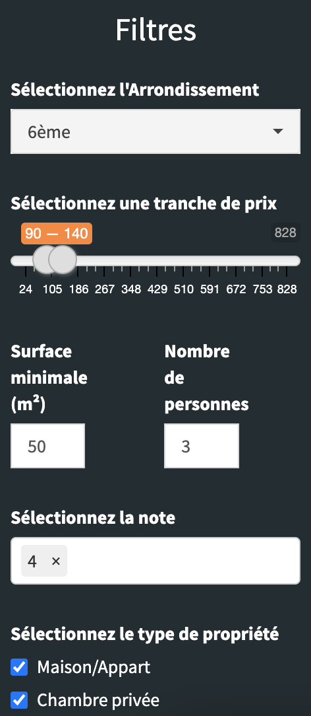
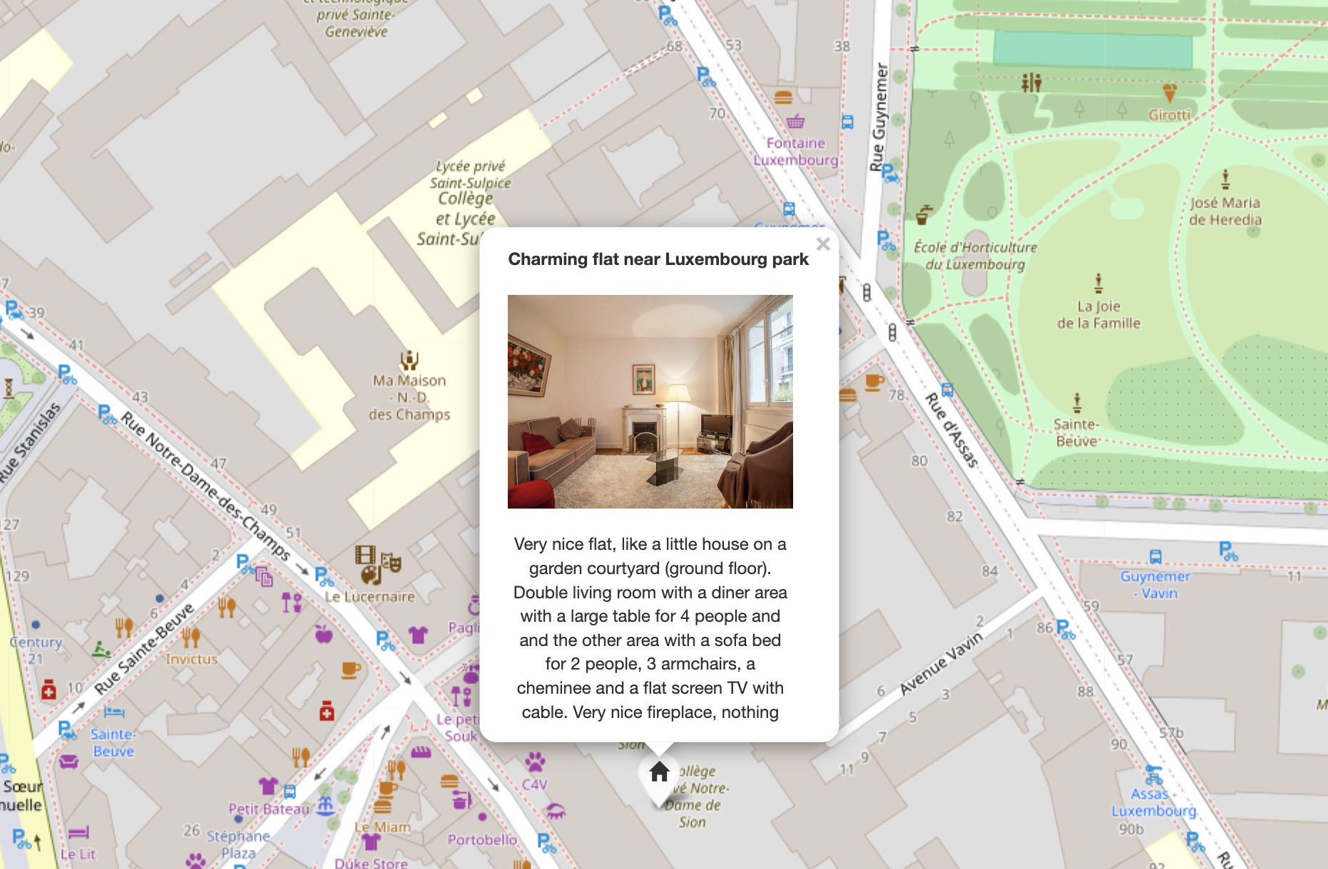
Carte
Le but de cet onglet est d’explorer la localisation des Airbnb à Paris en se basant sur une carte interactive.
Quels sont les éléments intégrés dans la carte interactive ?
Filtres: par arrondissement, par tranche de prix, par surface minimale, par capacité d’accueil, par notation attribuée et par type de propriété.

Slide 5
Carte
Dès que les résultats du filtrage sont affichés, vous trouverez une description pour chaque annonce Airbnb qui répond aux critères sélectionnés.
Nous avons ajouté un filtre supplémentaire pour trouver l'Airbnb le plus proche des sites olympiques sélectionnés, garantissant ainsi une proximité géographique optimale pour le séjour.
Il suffit de renseigner votre choix dans l’icône ci-dessous, situant juste en bas de la carte.

